Slide 1
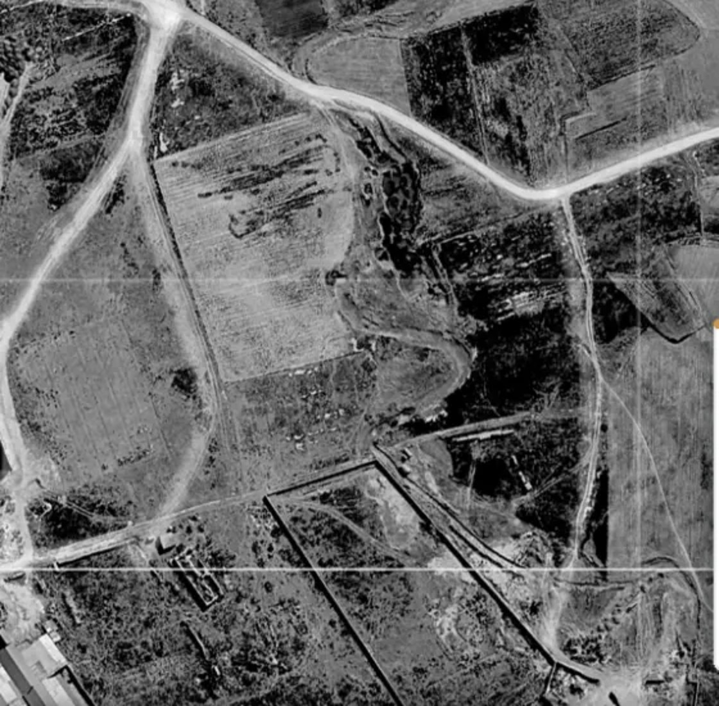
INFORME
TÉCNICO–DOCUMENTAL
Cinco casos
patrimoniales
prioritarios
Terrenos de arcilla · Viacha
Provincia Ingavi · La Paz
Revisión de antecedentes registrales, planimétricos y contables
CASOS DOCUMENTALES
USO INTERNO
Corte documental: 28 de octubre de 2026
Notes:
Alcance: cinco casos priorizados a partir de la matriz de cruces y documentos disponibles. La imagen aérea es un recurso de contexto, no una delimitación predial. No se afirma que correspondan a cinco polígonos independientes.

Slide 2
01 · RESULTADO EJECUTIVO
Cinco casos, cinco brechas de verificación
La evidencia disponible tiene distinto alcance: un folio revisado, referencias históricas y dos indicios planimétricos.
01
Chávez Roberto II
9,3250 ha
Folio Real revisado; dos gravámenes y cuota ideal.
HALLAZGO REGISTRAL
02
Martha Quispe Ali
13,3570 ha*
Cuatro identificadores; superficie sumada desde referencias.
CRUCE DOC. PENDIENTE
03
Hortencia Quispe de Quispe
18,5512 ha*
Cuatro identificadores; antecedente testimonial por confirmar.
CRUCE DOC. PENDIENTE
04
Antonio Pérez Mendoza
52.663,14 m² / 120.281 m²
Contrato citado frente a superficie de parcela en plano.
DIFERENCIA POR CONCILIAR
05
Alberto G. Bleichner
2,2664 ha
Titular consignado en plano municipal; sin folio localizado.
INDICIO CARTOGRÁFICO
LECTURA CENTRAL
Son cinco casos documentales priorizados, no cinco polígonos independientes ya acreditados. No se consolida un área total porque las bases y niveles de respaldo difieren.
Base: Matriz_Cruces_Terrenos_Arcilla.xlsx, pestaña Cruces; informes y planos citados en las fichas. * Suma nominal de superficies listadas.
Notes:
La matriz mayor identifica registros históricos y preliminares. Las superficies marcadas con asterisco son sumas aritméticas de áreas nominales listadas, no certificaciones vigentes ni polígonos ya conciliados. Antonio: 52.663,14 m² de compra citada frente a 120.281 m² en plano, diferencia aritmética de 67.617,86 m². No interpretar proporciones como cuotas de propiedad.

Slide 3
02 · CÓMO SE LEYÓ EL EXPEDIENTE
Alcance y criterio de evidencia
Se transcribieron las bases disponibles y se evitó completar datos ausentes por inferencia.
ESCALA DE RESPALDO
VÍNCULO NECESARIO PARA CERRAR CADA CASO
REGISTRO REVISADO
Contrato o testimonio
original, alcance y partes
Folio Real consultado para Chávez Roberto II; titularidad inscrita y gravámenes consignados.
+
+
REFERENCIA DOCUMENTAL
Contabilidad
cuenta, moneda, comprobante y saldo
Folio Real actual
titular, gravámenes y tradición
CIERRE DE CASO
Testimonios, informes o listados históricos requieren cotejo con certificaciones actuales.
INDICIO / TRANSFERENCIA PENDIENTE
+
Plano y polígono
identificación física y superficie
+
Plano o copia contractual no acredita por sí sola dominio, vigencia ni polígono.
LÍMITE DEL INFORME Revisión documental preliminar; no sustituye certificaciones de Derechos Reales, levantamiento catastral ni peritaje de linderos.
Fuentes marco: Matriz de Cruces; memoria maestra de inventario; Ariel León (09/04/2012); documentos de folio y seguimiento.
Notes:
La carpeta de seguimiento tiene campos de responsable, fecha de revisión, estado y acción vacíos para estos registros; el plan de trabajo deja la asignación pendiente. La memoria maestra señala que el inventario general incluye registros preliminares y una discrepancia de conteo en otra consolidación; por ello este informe no extrapola el estado de los cinco casos al universo completo.

Slide 4
CONTEXTO · INFORME DE DIRECTORIO (AGO. 2026)
El universo de Viacha: 50 terrenos
Los cinco casos son parte de un universo aún no conciliado entre documentos, contabilidad, Derechos Reales y ubicación física.
50
29
216.311 m²
USD 669.828
terrenos identificados
derecho propietario del Grupo
superficie identificada en 10 predios
compras identificadas en 40 predios
SITUACIÓN DOCUMENTAL
TITULARIDAD / REGISTRO CONSIGNADO
Cifras del informe de la Directoria de Gestión Patrimonial y Contingencias (ago. 2026); su base no es comparable con las fichas de los cinco casos.
Fuente: Informe terrenos Viacha, Directoria de Gestión Patrimonial y Contingencias · Ago. 2026.
Notes:
Hallazgos críticos para Directorio: el universo patrimonial aún no está plenamente conciliado entre documentos, contabilidad, Derechos Reales y ubicación física; la inspección evidencia excavaciones, caminos, pozas, diques, acopios e infraestructura industrial/minera; AJAM y Defensoría documentaron minería irregular y riesgos ambientales en Viacha durante 2025-2026; existen varias ubicaciones ocupadas por terceros, se desconoce si de forma legal o irregular. Conclusión del informe: 40 de 50 predios carecen de superficie consolidada.

Slide 5
CONTEXTO · INFORME DE DIRECTORIO (AGO. 2026)
Riesgo del entorno y estrategia por predio
El riesgo minero-ambiental de Viacha está documentado; la responsabilidad se prueba caso por caso.
RIESGO MINERO-AMBIENTAL DOCUMENTADO
ESTRATEGIA SELECTIVA POR PREDIO
MAY 2025
AJAM georreferencia 33 operadores y requiere descargos/licencias.
Libre y en posesión nuestra
Controlar, documentar y avaluar
JUL 2025
Defensoría acompaña inspecciones a Goldmins, Rupaibmin y Minglab.
Libre sin toma de terceros
Hitos, señalización, cerramiento y vigilancia
SEP 2025
AJAM emite resoluciones de suspensión por actividades sin licencia.
Ocupado sin autorización
Recuperación / medidas precautorias
SEP 2025
Defensoría: 23 empresas verificadas; 6 con licencia ambiental vigente; cianuro en 3 pozos SARH.
Posible avasallamiento con actividad minera
Prioridad legal y técnica
JUL–AGO 2026
Muestreos de aguas, suelos y sedimentos bajo Resolución Constitucional N.º 266/2025.
Posible avasallamiento con pasivo ambiental
Prioridad máxima: legal + pericial + ambiental
La evidencia regional no prueba por sí sola responsabilidad ni superposición sobre predios del Grupo; cada caso exige mensura, verificación registral y evidencia específica.
Fuente: Informe terrenos Viacha, Directoria de Gestión Patrimonial y Contingencias · Ago. 2026.
Notes:
Riesgo jurídico (informe de Directorio): ocupación reciente, riesgo bajo; ocupación ilegal de varios años, medio; ocupación próxima o superior a 10 años con actos de dueño puede permitir usucapión, alto; demanda de usucapión en trámite, muy alto; sentencia favorable apelable, crítico; sentencia ejecutoriada, total. Decisiones solicitadas al Directorio: inventario maestro, mapa maestro georreferenciado, completar evidencia (fotografías, imágenes históricas, muestreo selectivo), investigar operadores (SEPREC, AJAM, SENARECOM), acciones de protección y valorización. Se precisa un sponsor financiero para sustentar los gastos operativos y legales.

Slide 6
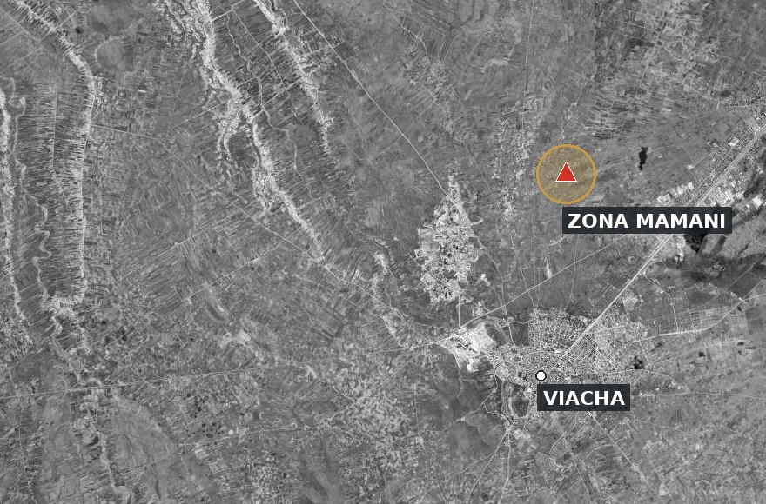
FICHA
PATRIMONIAL 03
Ficha patrimonial · 03
Chávez Roberto II
Caso con mayor respaldo registral disponible; siguen abiertas la carga, la cuota y la localización física.
2 km
N
TITULARIDAD CONSIGNADA EN FOLIO REVISADO
UBICACIÓN REFERENCIAL · NO DELIMITA EL PREDIO
SUPERFICIE EN FOLIO
9,3250 ha
INCERPAZ
R. CHÁVEZ FLORES
19,572%
80,42%
Matrícula
2.08.1.01.0019611
Cuenta contable relacionada
Las cuotas suman 99,992%; el 0,008% restante requiere aclaración documental.
12102002030 · saldo 10.000,00
Moneda no indicada en la matriz.
DOS GRAVÁMENES
LECTURA DE LA CUOTA
Folio Real doc. 1.293.550 · trámite 1.997.596 · antecedente WANG 1101644
No confundir con “Roberto Chávez” (cuenta 12102002026; caso separado).
El folio registra dos gravámenes; los documentos no detallan ambos asientos ni su estado actual.
La participación de INCERPAZ es ideal: no identifica una fracción deslindada en terreno.
Fuentes: Informe Roberto Chávez (14/10/2026, pp. 1–2); Folio Real; lista preliminar DDRR (INCERPAZ 3.docx).
Notes:
Fuente principal: Informe documental de terrenos Roberto Chávez, revisión de Folio Real de fecha 14/10/2026; matrícula 2.08.1.01.0019611, superficie 9,3250 ha, titulares Roberto Chávez Flores 80,42% e INCERPAZ Ltda. 19,572%; dos gravámenes. Las cuotas suman 99,992%, diferencia aritmética de 0,008% pendiente de aclaración. La participación ideal no equivale a polígono físico. La lista preliminar atribuye carga tributaria, sin evidencia suficiente sobre ambos asientos. Folio Real documento 1.293.550, trámite 1.997.596, antecedente WANG 1101644; informe documental de terrenos de Roberto Chávez, 14/10/2026, pp. 1–2; mayor cuenta 12102002030. Falta verificar el estado actual del folio. Verificación inmediata: solicitar Folio Real certificado y actualizado, copia íntegra de gravámenes y plano georreferenciado que conecte matrícula y ubicación.

Slide 7
FICHA
PATRIMONIAL 04
Ficha patrimonial · 04
Martha Quispe Ali
Cuatro referencias registrales suman una superficie nominal; falta cotejo individual de vigencia y ubicación.
2 km
N
IDENTIFICADORES Y SUPERFICIES LISTADAS
UBICACIÓN REFERENCIAL · NO DELIMITA EL PREDIO
2.08.0.10.0002628
3,2504 ha
SUMA NOMINAL*
13,3570 ha
2.08.0.10.0002626
2,7715 ha
2.08.0.10.0002627
5,5768 ha
Testimonio citado
914/93
01209179
1,7583 ha
El antecedente documental indica inscripción a favor de INCERPAZ; la carpeta revisada no incluye certificados actuales de cada folio.
* CÁLCULO ARITMÉTICO
El total reproduce la suma de áreas anotadas. El identificador 01209179 se conserva tal como aparece en la fuente; no se completa su formato por inferencia.
Fuentes: Ariel León § IV.1 (Test. 914/93); lista preliminar DDRR (INCERPAZ 3.docx); Matriz de Cruces.
Notes:
Matriz_Cruces_Terrenos_Arcilla.xlsx, fila Martha Quispe Ali; INCERPAZ.docx; Informe de Ariel León del 09/04/2012, páginas 6–9. Suma aritmética: 13,3570 ha. El testimonio 914/93 aparece como referencia y se reporta inscrito a favor de INCERPAZ, pero no se dispone de cuatro folios certificados vigentes ni polígonos conciliados.

Slide 8
FICHA
PATRIMONIAL 05
Ficha patrimonial · 05
Hortencia Quispe de Quispe
La suma de cuatro referencias es nominal y existe una posible colisión documental que debe resolverse.
2 km
N
IDENTIFICADORES Y SUPERFICIES LISTADAS
UBICACIÓN REFERENCIAL · NO DELIMITA EL PREDIO
2.08.0.10.0002686
5,2759 ha
SUMA NOMINAL*
18,5512 ha
2.08.0.10.0002689
1,1957 ha
2.08.0.10.0002688
5,2340 ha
Testimonio citado
718/96
2.08.0.10.0002687
6,8456 ha
Fotocopia del testimonio citada en el informe. Otro informe menciona Quispe-Limachi: verificar si se trata de la misma cadena o referencia duplicada.
PUNTO DE CONTROL
Antes de consolidar titularidad o superficie, cotejar testimonio 718/96, cadena registral y las referencias “Hortencia Quispe” / “Quispe-Limachi”.
Fuentes: Ariel León § IV.1 (Test. 718/96) y § III.1 (Quispe-Limachi); lista preliminar DDRR (INCERPAZ 3.docx).
Notes:
Matriz_Cruces_Terrenos_Arcilla.xlsx, fila Hortencia Quispe de Quispe; INCERPAZ.docx; Informe de Ariel León del 09/04/2012, páginas 6–9. Suma 18,5512 ha. Testimonio 718/96 aparece en copia; Ariel León menciona Quispe-Limachi como referencia separada o relacionada, por lo que no se trata como confirmación independiente ni duplicado confirmado.

Slide 9
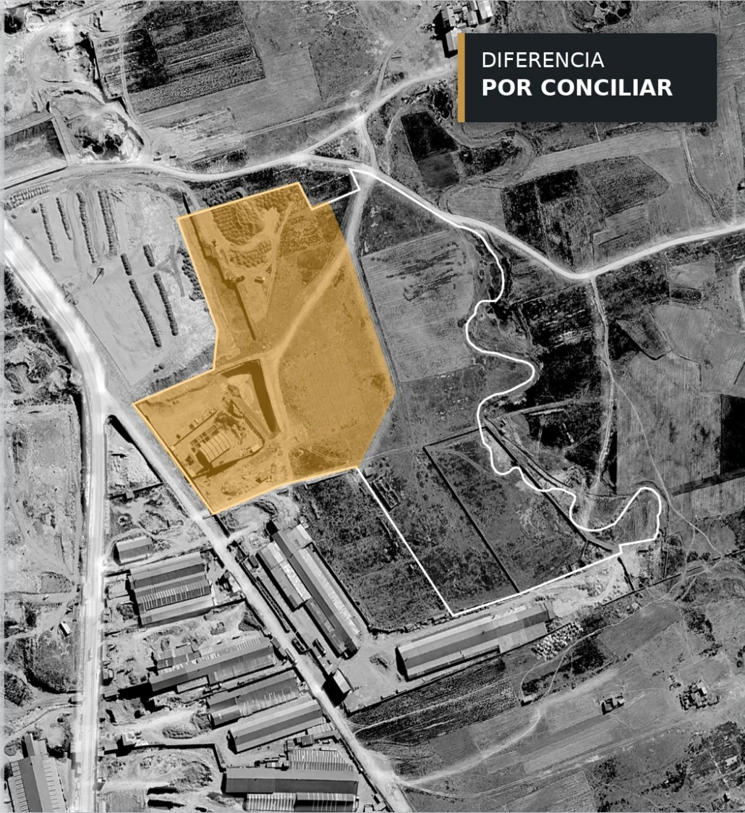
Terreno
Antonio Pérez Mendoza
COMPRA / PLANO
DIFERENCIA
43,8%
56,2%
Proporción aritmética sobre el área del plano; no es cuota de propiedad ni división física. Diferencia: 67.617,86 m².
COMPRA CITADA · 52.663,14 m²
Contrato de 19/03/2007; solo fotocopia de contrato privado. Matrícula referida: 2.08.1.01.0000575.
PARCELA 5 EN PLANO · 120.281 m²
Plano COM Contorno Bajo, a nombre de Antonio Pérez Mendoza. Alcaldía: no basta para afirmar identidad del predio.
RECORTE ILUSTRATIVO · NO ACREDITA LINDEROS NI EQUIVALENCIA DE MATRÍCULA
Fuentes: Ariel León (09/04/2012), pp. 1–2; informe municipal citado; matriz de cruces; plano COM Contorno Bajo.
Notes:
Ariel León, Informe Terrenos Arcilla INCERPAZ, 09/04/2012, páginas 1–2: contrato simple de 19/03/2007 por 52.663,14 m²; matrícula 2.08.1.01.0000575 referida en contrato; auditoría de 08/10/2008 reportó documentación fuera de orden/entregada a Alcaldía para regularizar; transferencia no confirmada. El informe de 2012 recomendó pedir certificado de información rápida actualizado. Plano COM Contorno Bajo, parcela 5: 12,0281 ha (120.281 m²), titular señalado Antonio Pérez Mendoza. Diferencia 67.617,86 m²; cociente 43,78% del área de plano y complemento 56,22%, solo cálculo aritmético, no porcentaje de propiedad ni fracción de polígono. Matriz: cuenta 12102002038, saldo 60.556,86 sin moneda indicada. El mapa es recorte referencial; repetición de tabla/plano no acredita identidad física. Secuencia: 2007 contrato citado; 2008 auditoría refiere expediente incompleto; 2012 Ariel León recomienda certificado registral actualizado.

Slide 10
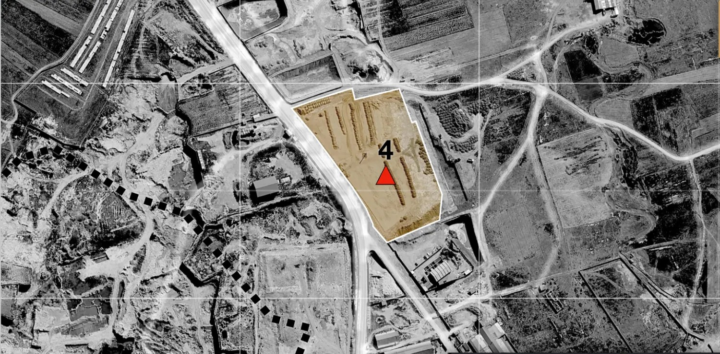
PARCELA N.º 4 · COM CONTORNO BAJO
indicio
CARTOGRÁFICO
Parcela 4 · Alberto Gerardo Bleichner
SUPERFICIE EN PLANO
2,2664 hectáreas
TITULAR CONSIGNADO
Alberto Gerardo Bleichner Viscarra
FOLIO / TÍTULO
No localizado para esta identificación individual.
DATOS DE UBICACIÓN
UBICACIÓN POR RECONCILIAR
Distrito 3 / Mamani; tabla repetida en plano COM Mamani. Comprobar que describan el mismo polígono que COM Contorno Bajo.
DEPARTAMENTO
LA PAZ
PROVINCIA
INGAVI
MUNICIPIO
VIACHA
DISTRITO
3
ZONA
MAMANI
INDICIO CARTOGRÁFICO · NO ES PLANO CERTIFICADO
Notes:
Ficha del plano municipal consignada en la Matriz_Cruces_Terrenos_Arcilla.xlsx: COM Contorno Bajo, parcela 4, 2,2664 ha, titular en plano Alberto Gerardo Bleichner Viscarra. La matriz señala que no se localizó título/folio individual. La ficha sitúa el caso en Departamento La Paz, Provincia Ingavi, Municipio Viacha, Distrito 3, Zona Mamani; el nombre de plano “Contorno Bajo” requiere conciliación espacial con esa referencia. El recorte de mapa es visual y no prueba linderos. Fuentes: ficha del plano municipal y Matriz de Cruces.

Slide 11
08 · SÍNTESIS DE LOS CINCO CASOS
Matriz comparativa de verificación
La prioridad responde a la brecha que bloquea la confirmación de identidad, dominio o superficie.
CASO | ÁREA / BASE | RESPALDO DISPONIBLE | BRECHA PRINCIPAL | PRÓXIMO DOCUMENTO
Chávez Roberto II | 9,3250 ha | Folio revisado; dos gravámenes | Cuota 99,992%; falta vincular polígono | Folio certificado + asientos + plano
Martha Quispe Ali | 13,3570 ha* | Test. 914/93 citado; 4 IDs | Vigencia, identificación plena y geometría | 4 folios actuales + testimonio
Hortencia Quispe | 18,5512 ha* | Test. 718/96 citado; 4 IDs | Posible colisión con Quispe-Limachi | Folios + cadena y testimonio original
Antonio Pérez | 52.663,14 vs 120.281 m² | Contrato en copia; parcela 5 en plano | Transferencia no confirmada; delta 67.617,86 m² | Certificado actual + contrato + polígono
Bleichner · parcela 4 | 2,2664 ha | Titular consignado en ficha municipal | Sin folio individual localizado | Título/folio + plano certificado
* Superficie nominal sumada desde referencias; no es un área total certificada ni georreferenciada.
Fuente de síntesis: Matriz de Cruces y fichas 03–07 de este informe.
Notes:
Resumen comparativo construido a partir de las fuentes individuales. No sumar áreas: el conjunto mezcla superficie registral, sumas nominales de áreas listadas, superficie contractual y superficie planimétrica. La fila Antonio contrasta bases distintas. Los próximos documentos propuestos son requerimientos para verificación, no documentos confirmados como existentes.

Slide 12
09 · NIVEL DE AVANCE Y FUENTES (1/2)
Hallazgo y documentos fuente
Qué permite afirmar cada caso con el respaldo documental disponible hoy.
HALLAZGO REGISTRAL
La matrícula 2.08.1.01.0019611 registra 9,3250 ha. En el folio revisado constan Roberto Chávez Flores (80,42 %) e INCERPAZ Ltda. (19,572 %), además de dos gravámenes. Los porcentajes suman 99,992 %; falta aclarar la diferencia y verificar el estado actual del folio.
Chávez Roberto II
FUENTES Lista preliminar de DDRR, INCERPAZ 3.docx; Folio Real, documento 1.293.550, trámite 1.997.596, antecedente WANG 1101644; informe documental de terrenos de Roberto Chávez, 14/10/2026, pp. 1–2; mayor, cuenta 12102002030.
CRUCE DOCUMENTAL PENDIENTE
El informe cita el Testimonio 914/93. La lista preliminar registra cuatro matrículas con una suma nominal de 13,3570 ha. Falta comprobar los folios y su relación con ese testimonio.
Martha Quispe Ali
FUENTES Informe de Ariel León, § IV.1, Test. 914/93; lista preliminar de DDRR, INCERPAZ 3.docx, matrículas 2.08.0.10.0002628, 0002626, 0002627 y 01209179.
CRUCE DOCUMENTAL PENDIENTE
El informe cita una fotocopia del Testimonio 718/96. La lista preliminar registra cuatro matrículas, con una suma nominal de 18,5512 ha. Falta cotejar los folios y descartar una posible colisión con el registro “Quispe-Limachi”.
Hortencia Quispe
FUENTES Informe de Ariel León, § IV.1, Test. 718/96; lista preliminar de DDRR, INCERPAZ 3.docx, matrículas 2.08.0.10.0002686, 0002689, 0002688 y 0002687; referencia adicional al Test. 718/96 en § III.1 para Quispe-Limachi.
DDRR: Derechos Reales · COM: planos municipales Contorno Bajo / Mamani · Matriz de cruces e informe de Ariel León.
Notes:
Nivel de avance por caso y documentos fuente, según la información adicional entregada: lista preliminar de DDRR (INCERPAZ 3.docx), Folio Real doc. 1.293.550, trámite 1.997.596, antecedente WANG 1101644, informe de Ariel León (§ III.1, § IV.1), informe documental Roberto Chávez 14/10/2026, mayores de marzo de 2026 y siete planos COM.

Slide 13
09 · NIVEL DE AVANCE Y FUENTES (2/2)
Hallazgo y documentos fuente
Qué permite afirmar cada caso con el respaldo documental disponible hoy.
DIFERENCIA POR CONCILIAR
El informe cita una compra de 52.663,14 m²; el plano muestra una parcela homónima de 120.281 m². La diferencia impide concluir que sea el mismo predio sin revisar contrato, matrícula y polígono.
Antonio Pérez Mendoza
FUENTES Informe de Ariel León: contrato de 19/03/2007 y referencia a auditoría de 08/10/2008; mayor, cuenta 12102002038; plano COM Contorno Bajo, parcela 5. El informe refiere la matrícula 2.08.1.01.0000575.
INDICIO CARTOGRÁFICO
El plano identifica una parcela de 2,2664 ha a nombre de Bleichner. La lista preliminar revisada no muestra una entrada individual a ese nombre que vincule la parcela con un folio.
Parcela 4 / Alberto Gerardo Bleichner Viscarra
FUENTES Plano municipal COM Contorno Bajo, parcela 4; tabla repetida en COM Mamani; lista preliminar de DDRR, INCERPAZ 3.docx.
PENDIENTE DE IDENTIFICAR
Hay nombres, cuentas contables y referencias zonales que todavía no se pueden asociar con seguridad a una matrícula o polígono específico.
Otros nombres y registros genéricos
FUENTES Matriz de cruces: informe de Ariel León de 2012, mayores de marzo de 2026, lista preliminar de DDRR y siete planos COM. Los casos individuales remiten a las secciones, cuentas o referencias indicadas en sus respectivas filas.
DDRR: Derechos Reales · COM: planos municipales Contorno Bajo / Mamani · Matriz de cruces e informe de Ariel León.
Notes:
Nivel de avance por caso y documentos fuente, según la información adicional entregada: lista preliminar de DDRR (INCERPAZ 3.docx), Folio Real doc. 1.293.550, trámite 1.997.596, antecedente WANG 1101644, informe de Ariel León (§ III.1, § IV.1), informe documental Roberto Chávez 14/10/2026, mayores de marzo de 2026 y siete planos COM.

Slide 14
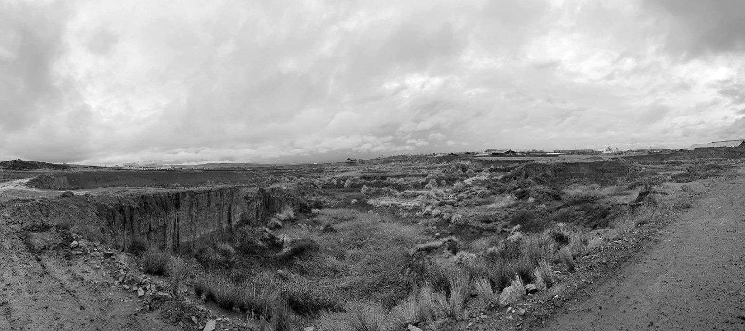
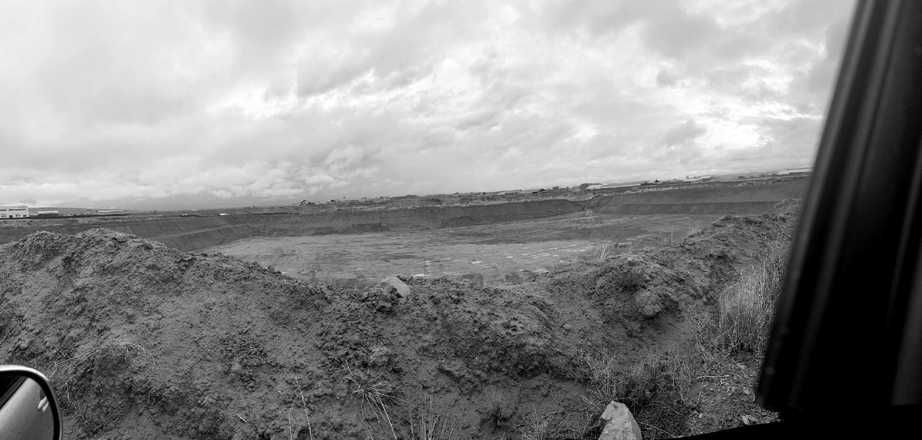
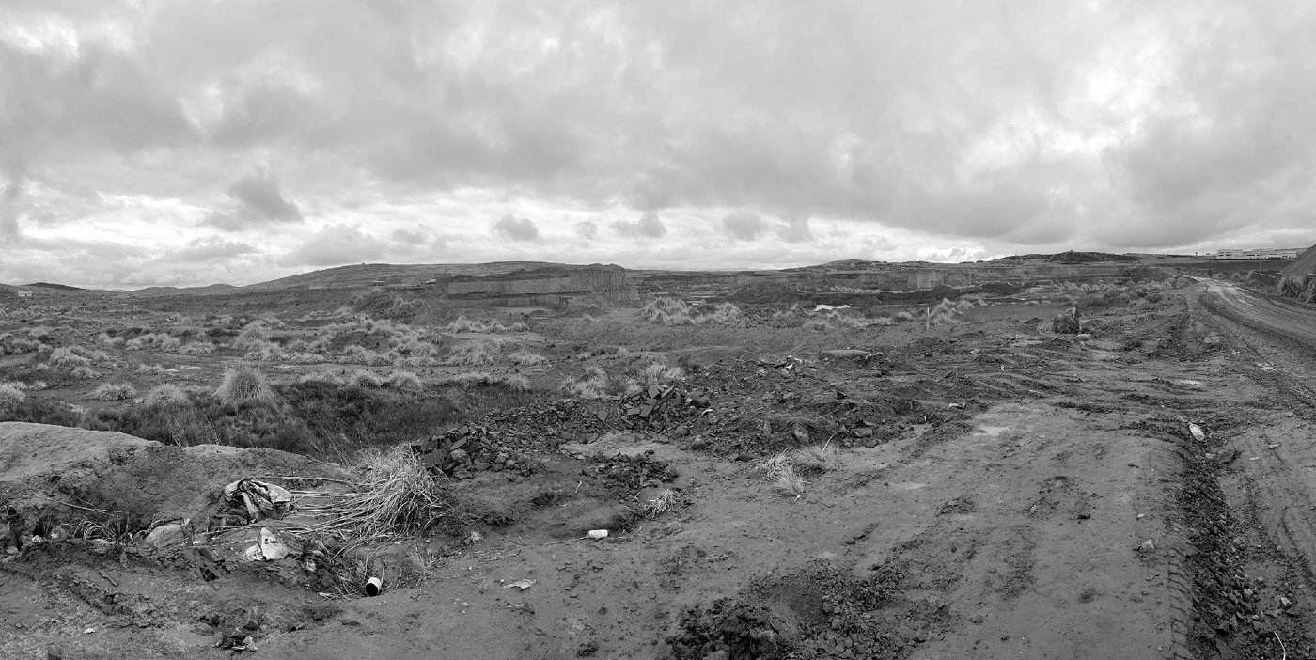
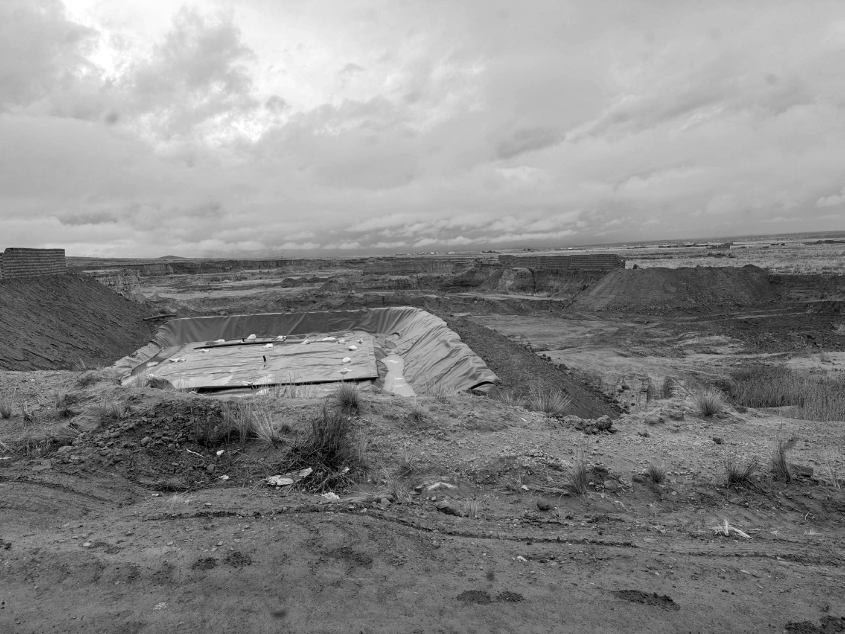
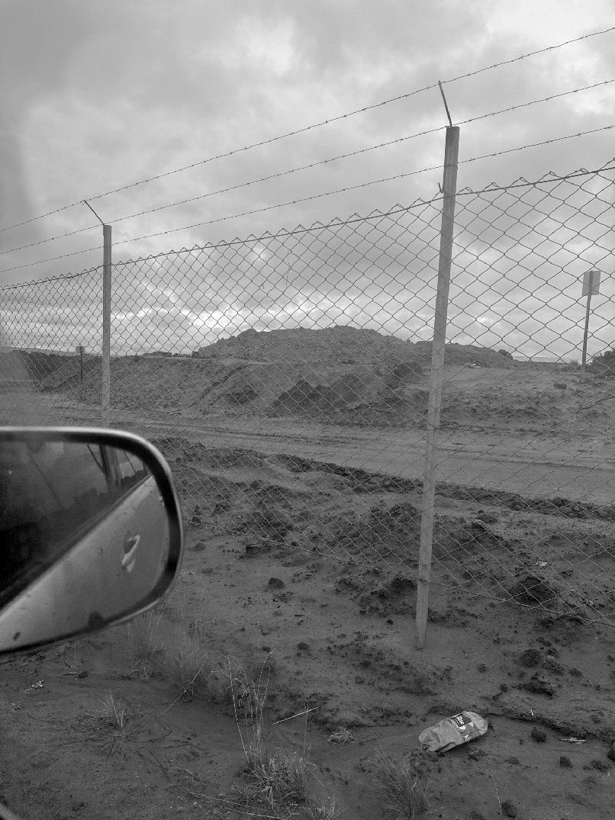
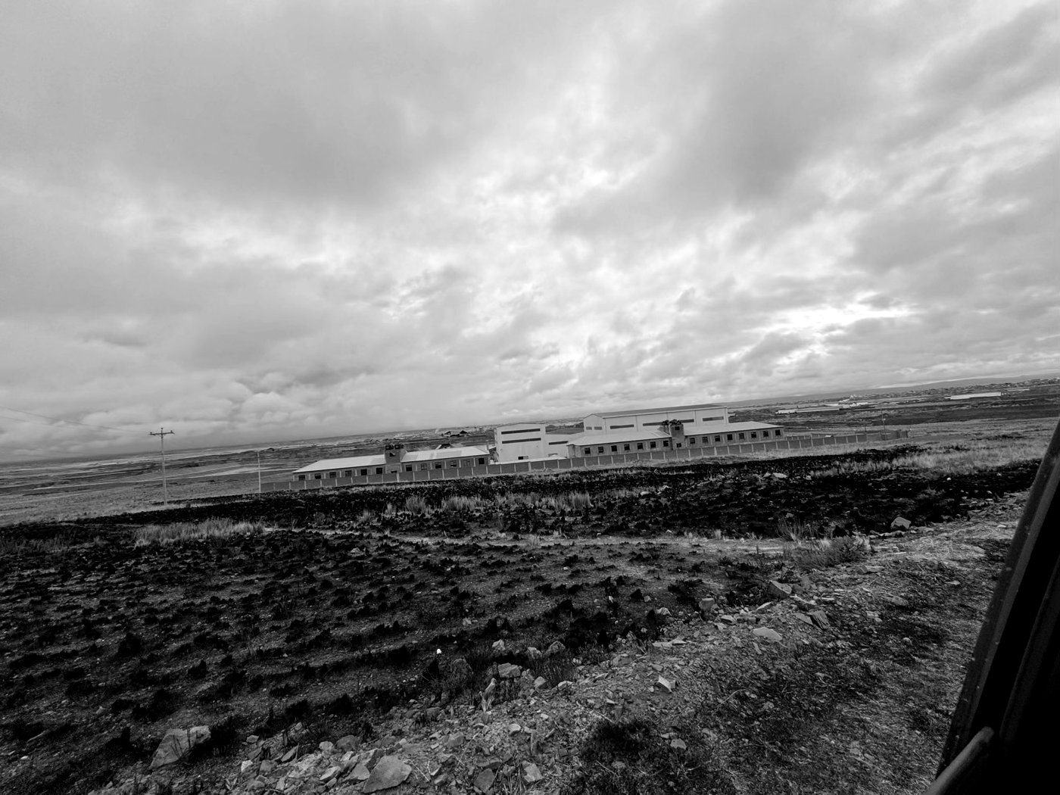
LEVANTAMIENTO
INSPECCIÓN TERRENOS · 2022–2026 · 1/2
FOTOGRÁFICO
talud de excavación
Corte de terreno con talud vertical junto al camino de acceso.
depresión o poza
Gran depresión con material gris al fondo, tras un montículo de tierra removida.
camino y residuos
Camino de tierra con restos y material removido en la ladera.
inspección y diagnóstico
geomembrana
Revestimiento plástico en una excavación rectangular; posible poza o dique.
cerco perimetral
Cerco de malla con postes; al fondo, material acopiado.
infraestructura al fondo
Techos naranja al fondo; primer plano oscuro, de aspecto quemado.
Fuente: Informe terrenos Viacha, sección Inspección (Directoria de Gestión Patrimonial y Contingencias, ago. 2026). Las fotografías no se vinculan a ninguno de los cinco casos.
Notes:
Fotografías de la inspección de terrenos 2022–2026 del informe de Directorio de agosto de 2026. Las leyendas describen lo visible en cada imagen; no identifican predio, titular ni matrícula. La evaluación preliminar del informe indica topografía significativamente modificada, delimitación física insuficiente, posible proximidad a minería/acopio, y riesgo patrimonial y ambiental altos; requiere superposición topográfica y muestreo selectivo.

Slide 15
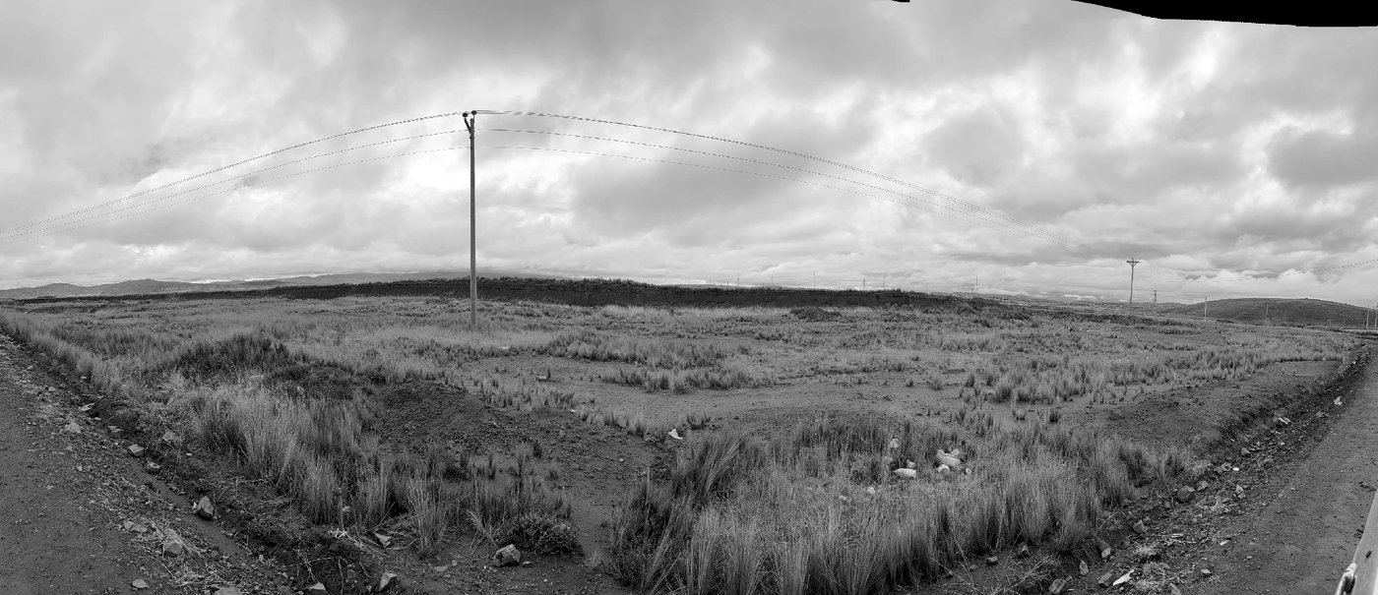
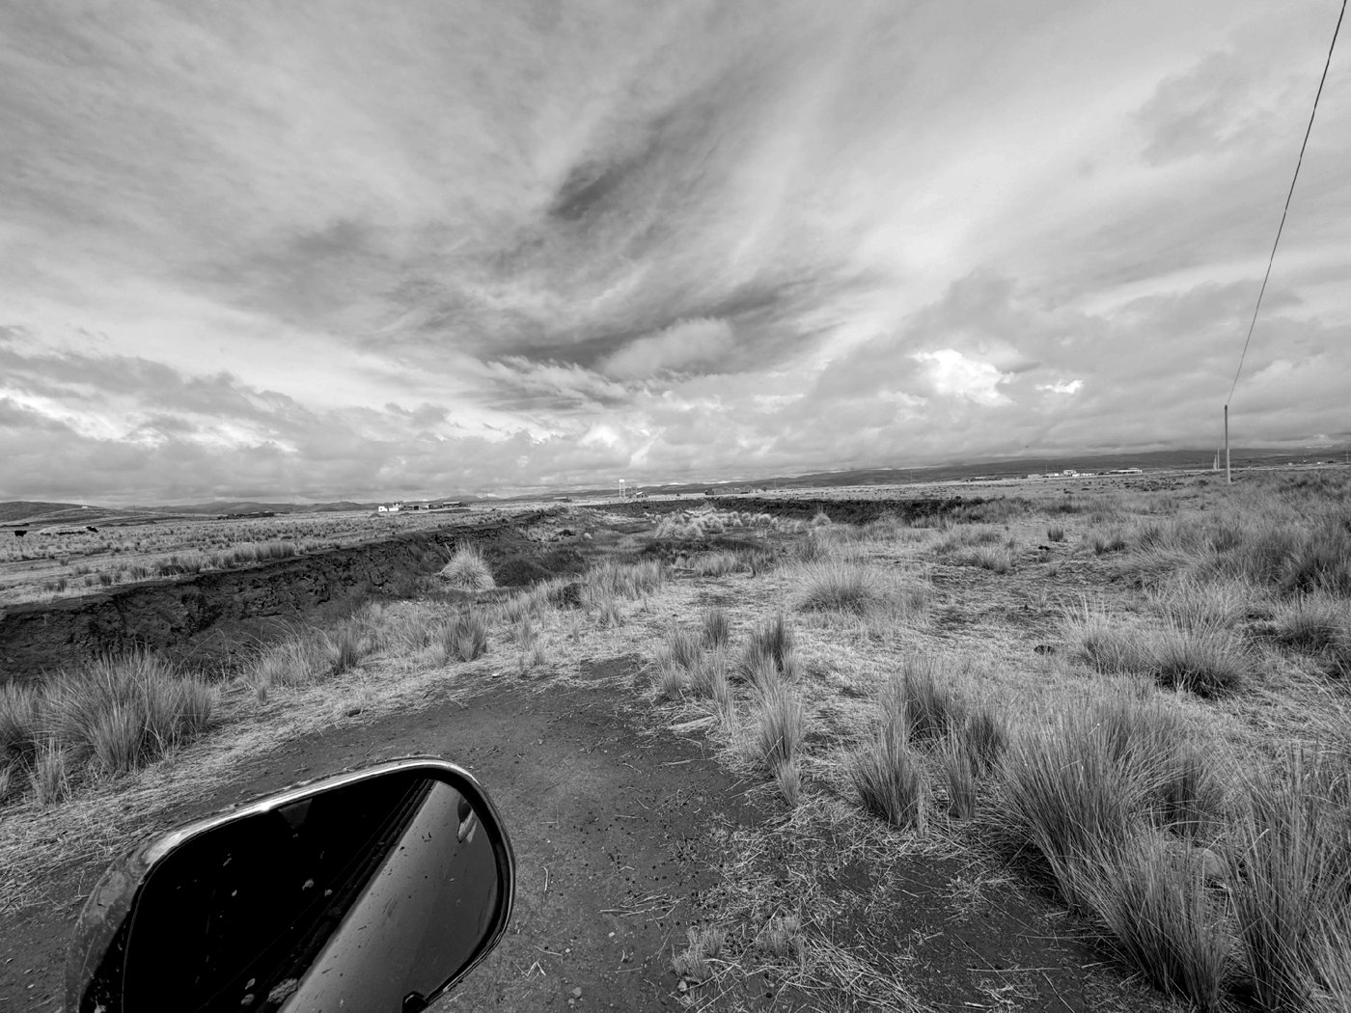
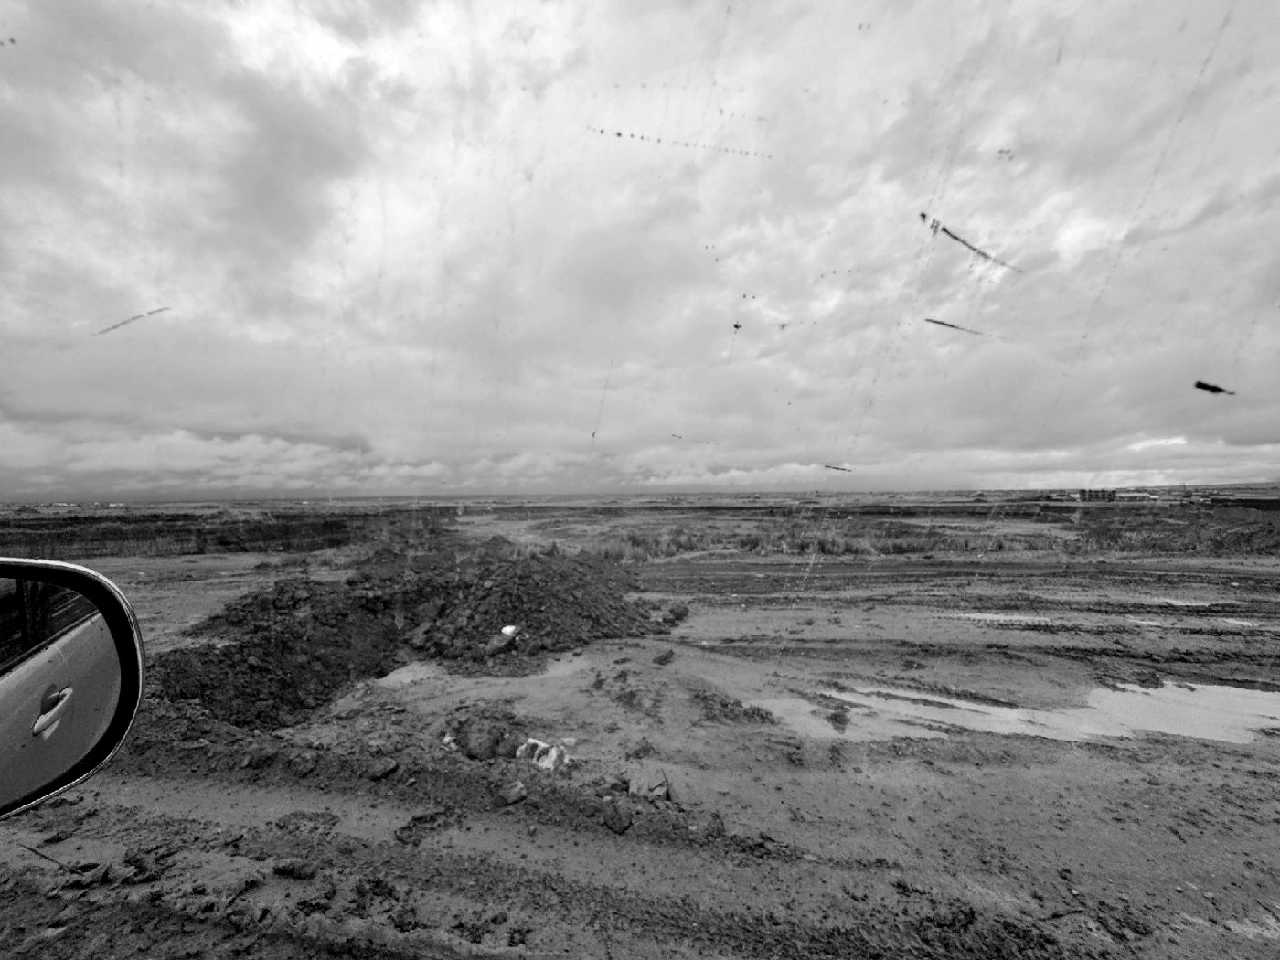
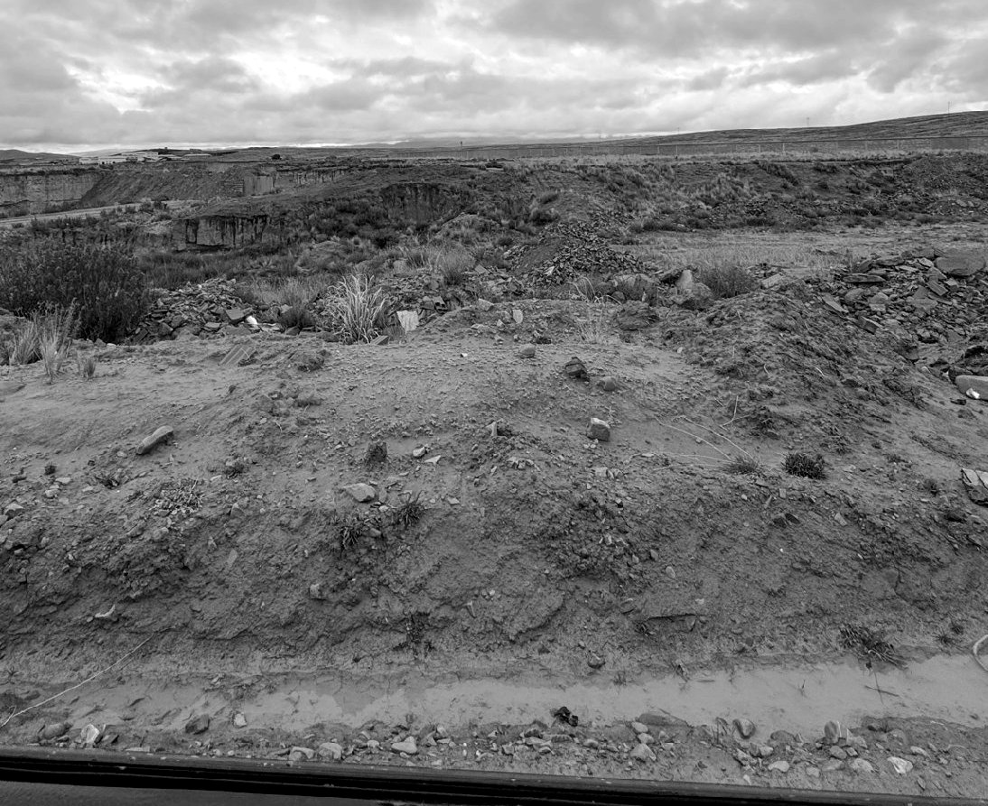
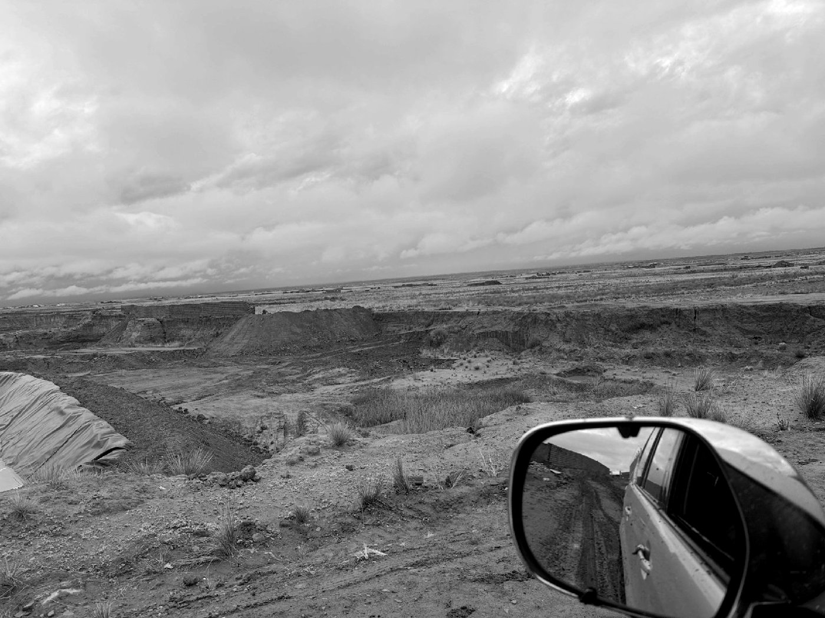
LEVANTAMIENTO
INSPECCIÓN TERRENOS · 2022–2026 · 2/2
FOTOGRÁFICO
línea eléctrica
Poste y cable sobre pajonal y tierra roja removida.
camino de tierra roja
Huella de tierra roja entre pajonales; horizonte abierto.
barro y charcos
Terreno removido con charcos y huellas de maquinaria.
inspección y diagnóstico
terreno removido
Superficie plana con tierra removida y sin delimitación visible.
explanada con lámina
Material removido y lámina plástica a la izquierda del encuadre.
Fuente: Informe terrenos Viacha, sección Inspección (Directoria de Gestión Patrimonial y Contingencias, ago. 2026). Las fotografías no se vinculan a ninguno de los cinco casos.
Notes:
Fotografías de la inspección de terrenos 2022–2026 del informe de Directorio de agosto de 2026. Las leyendas describen lo visible en cada imagen; no identifican predio, titular ni matrícula. La evaluación preliminar del informe indica topografía significativamente modificada, delimitación física insuficiente, posible proximidad a minería/acopio, y riesgo patrimonial y ambiental altos; requiere superposición topográfica y muestreo selectivo.

Slide 16
10 · EVALUACIÓN
Riesgos que impiden concluir
La revisión identifica necesidades de verificación; no emite conclusión jurídica sobre dominio o posesión.
+
+
+
1
2
3
4
+
+
+
TITULARIDAD Y VIGENCIA
IDENTIDAD FÍSICA Y SUPERFICIE
INDIVIDUALIZACIÓN / DUPLICIDAD
REGISTRO CONTABLE Y SEGUIMIENTO
ALTA
CRÍTICA
ALTA
ALTA
Solo Chávez tiene folio revisado en los documentos disponibles; los demás dependen de referencias y copias.
Falta ligar matrícula, plano y polígono levantado; Antonio presenta una diferencia aritmética relevante.
Posible colisión Quispe-Limachi y repetición de tablas municipales no resuelta.
Moneda no indicada en dos saldos y campos de responsable/estado/fecha vacíos.
CONCLUSIÓN DE CONTROL
Con estos antecedentes no se confirma que sean cinco predios distintos ni que las superficies coincidan con polígonos físicos vigentes.
Fuente: cinco fichas de caso; Matriz de Cruces; Seguimiento_INCERPAZ.xlsx.
Notes:
La clasificación de riesgos es una evaluación documental del informe. No equivale a dictamen legal, valuación, certificación de titularidad ni inspección física. La hoja Seguimiento_INCERPAZ.xlsx tiene vacíos los campos de responsable, fecha/estado/acción para estas filas, por lo que no se atribuye responsabilidad ni plazo.

Slide 17
11 · ACCIONES RECOMENDADAS
Plan de cierre documental
Tres frentes en paralelo; las fechas y responsables deben asignarse en la matriz de seguimiento.
01
Jurídico / registral
02
Técnico / catastral
03
Contable / gestión
1
Obtener folios certificados vigentes de cada matrícula identificada.
1
Solicitar planos municipales certificados y archivos digitales de polígonos.
1
Identificar moneda, fecha, comprobantes y origen de saldos 12102002030 y 12102002038.
2
Para Chávez: verificar titularidad, gravámenes y saldo de cuota.
2
Georreferenciar las parcelas candidatas y contrastar superficie y linderos.
2
Conciliar saldos contables con contratos, pagos y asientos patrimoniales.
3
Localizar contratos y testimonios originales; aclarar transferencia Antonio y referencias Quispe.
3
Resolver si Mamani y Contorno Bajo corresponden a la misma ubicación.
3
Asignar responsable, estado, acción y fecha en Seguimiento_INCERPAZ.
4
Documentar cadena de tradición y correspondencia titular–matrícula.
4
Revisar superposiciones y si las tablas repetidas describen una o varias parcelas.
4
Cerrar cada caso con expediente digital enlazado a folio, plano y polígono.
CRITERIO DE CIERRE
No consolidar titularidad ni áreas hasta enlazar evidencia registral, municipal, geoespacial y contable para cada caso.
Fuente de requerimientos: brechas de las fichas 03–08 y matriz de seguimiento disponible.
Notes:
Las acciones son recomendaciones y no constituyen tareas ya asignadas. No se inventan responsables, presupuesto ni plazos. La matriz de seguimiento existente requiere completar responsable, fecha, estado y acción. La vinculación documental propuesta prioriza folio/cadena, polígono y asiento contable por caso.

Slide 18
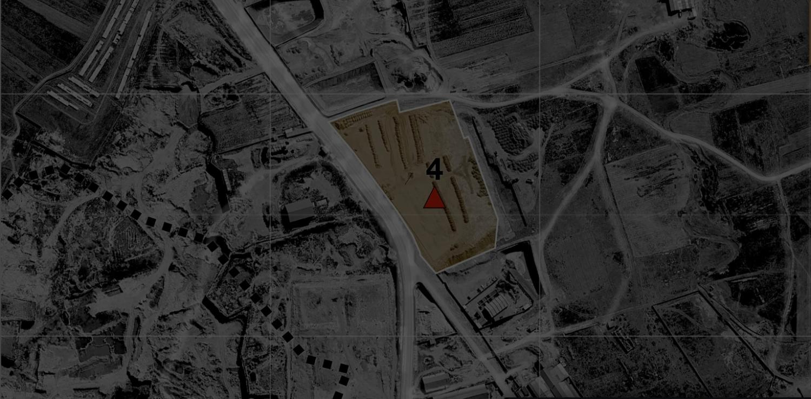
decisión y trazabilidad
CONCLUSIÓN Y FUENTES
Informe documental preliminar · corte al 28 de octubre de 2026.
CONCLUSIÓN
01
02
Cinco casos documentales priorizados.
Matriz_Cruces_Terrenos_Arcilla.xlsx
Ariel León · Informe Terrenos Arcilla
Informe Ariel León 2012, mayores de marzo de 2026, lista DDRR y siete planos COM.
09/04/2012; antecedentes Antonio, Martha y Hortencia.
La evidencia no permite afirmar todavía que correspondan a cinco lotes independientes, ni consolidar superficies con bases comparables.
03
04
Informe Roberto Chávez + Folio Real
INCERPAZ 3.docx
Para cerrar el análisis:
14/10/2026, pp. 1–2; doc. 1.293.550, trámite 1.997.596.
Lista preliminar de DDRR: folios y superficies.
folio vigente + contrato/testimonio + plano certificado + polígono georreferenciado + respaldo contable.
05
06
SOLICITUD DE GESTIÓN
Designar responsables jurídico, técnico y contable para obtener esos documentos y actualizar seguimiento.
Planos municipales COM Contorno Bajo
Seguimiento_INCERPAZ.xlsx
Parcela 4 y parcela 5; fichas planimétricas citadas en la matriz.
Campos de responsable, estado, acción y fecha sin completar en los casos revisados.
Alcance: revisión interna de antecedentes; requiere validación ante Derechos Reales y municipio.
Notes:
Fuentes consultadas: Matriz_Cruces_Terrenos_Arcilla.xlsx (tab Cruces); MEMORIA_MAESTRA_CLAUDE_DIRECTORIA_GESTION_PATRIMONIAL.md; Informe_documental_terrenos_Roberto_Chavez.docx (14/10/2026); INCERPAZ.docx; Seguimiento_INCERPAZ.xlsx; Ariel León, INFORME TERRENOS ARCILLA INCERPAZ (09/04/2012); fichas/planos municipales COM Contorno Bajo. La conclusión es limitada a la documentación revisada: falta validar folios vigentes, contrato/testimonios, planos certificados, polígonos y asientos contables.

